Slide 1
ТЕМА. ДЕРЖАВНЕ РЕГУЛЮВАННЯ ІННОВАЦІЙНОЇ ДІЯЛЬНОСТІ
1. Сутність і завдання державної інноваційної політики
2. Методи та інструменти державного регулювання інноваційної діяльності
3. Система державного регулювання інноваційної діяльності
4. Зарубіжний досвід державного регулювання та підтримки інноваційної діяльності

Slide 2
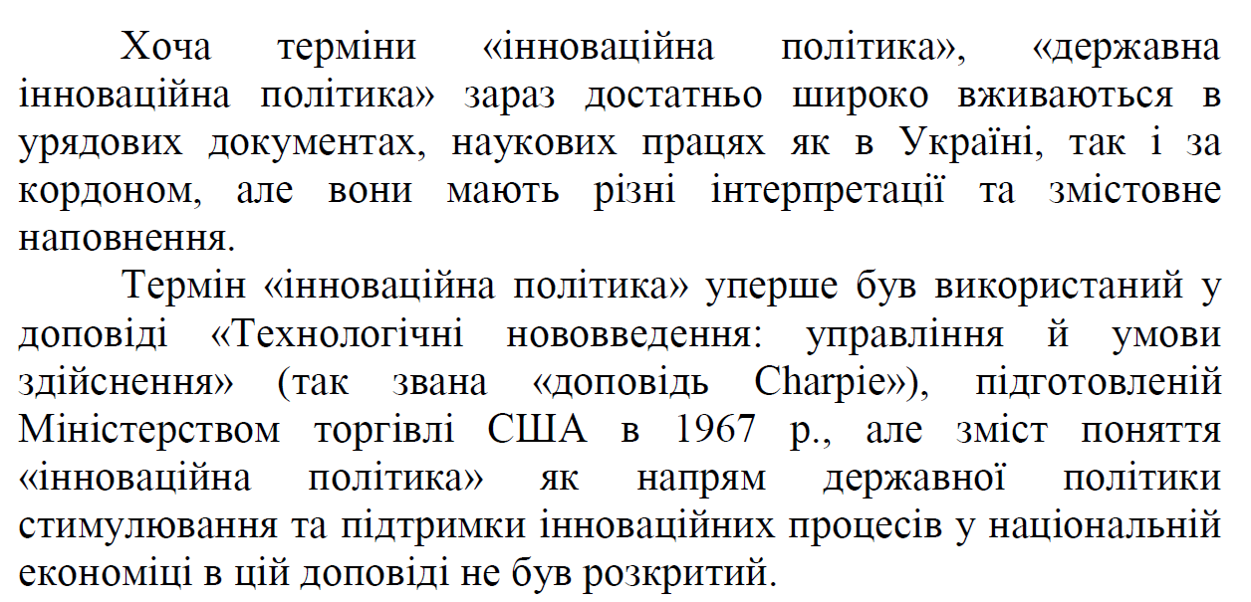

Slide 3
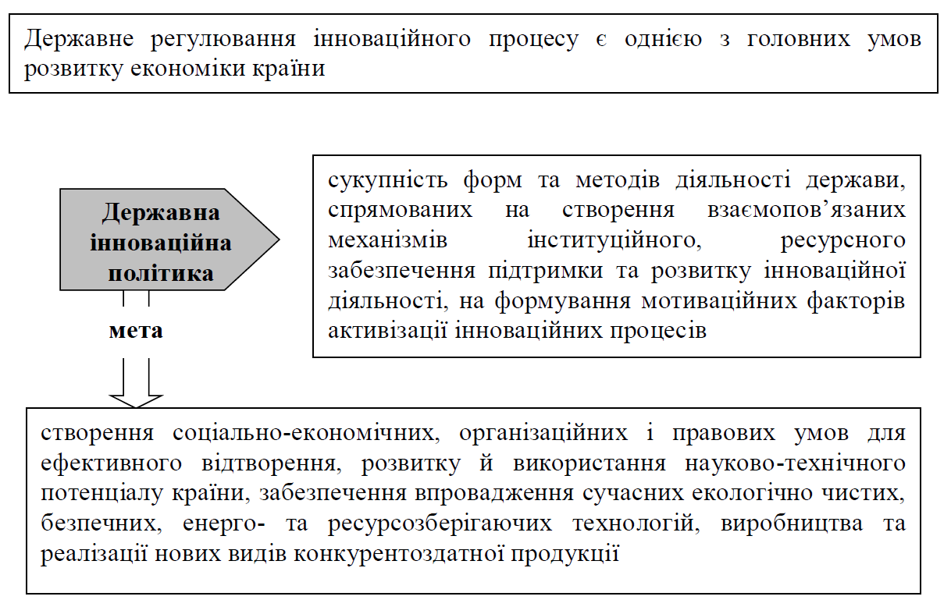

Slide 4
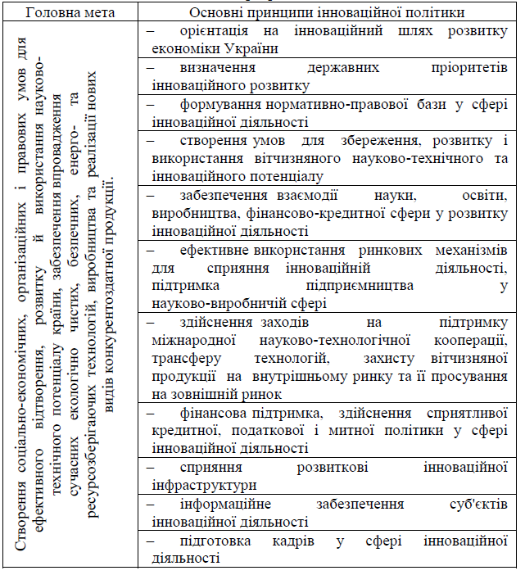
Мета і принципи державної інноваційної політики відповідно до ст.3
Закону України
«Про інноваційну діяльність»

Slide 5
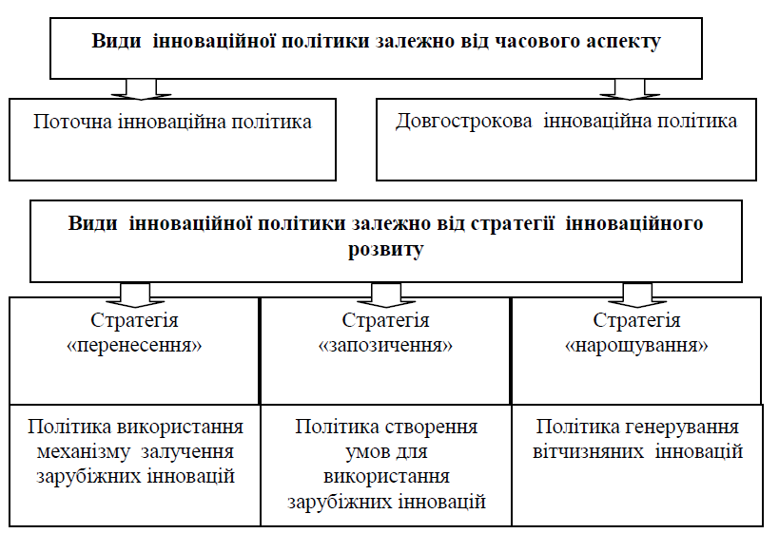
Види державної інноваційної політики

Slide 6
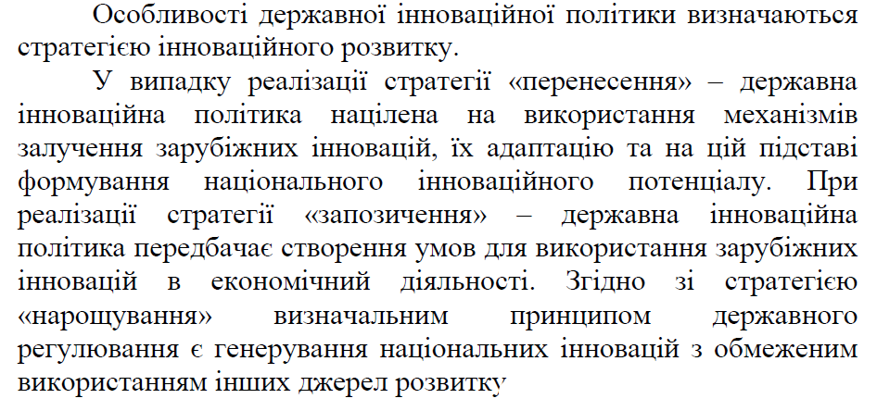

Slide 7
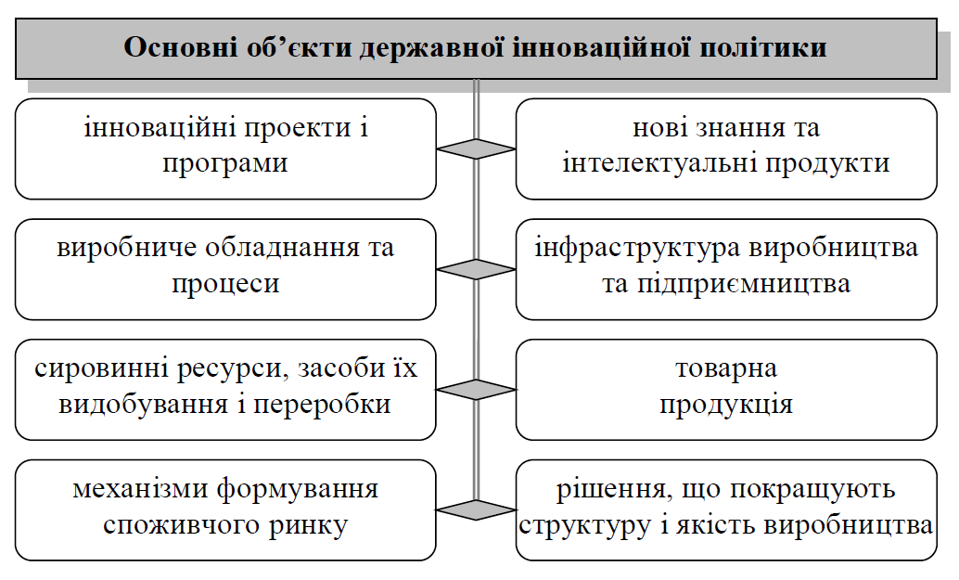

Slide 8
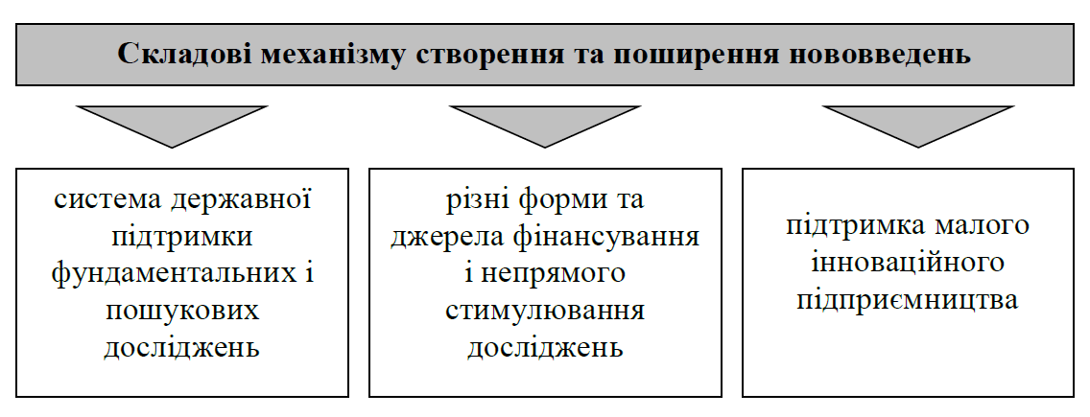

Slide 9
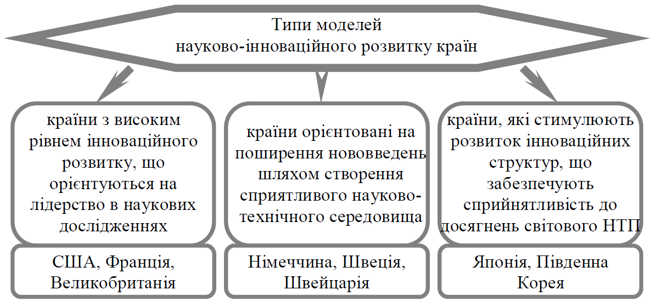

Slide 10
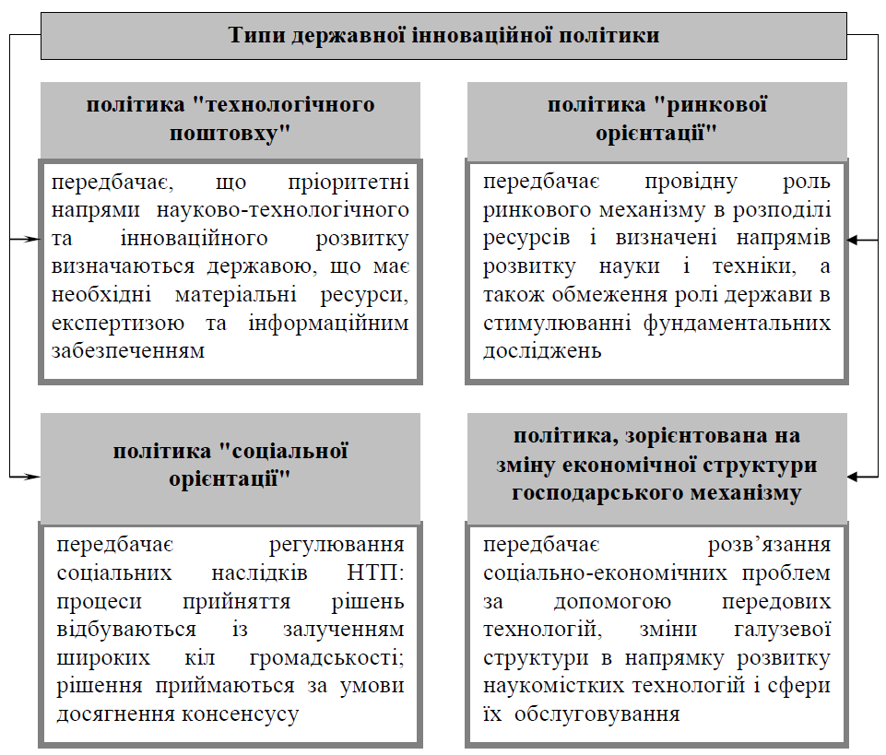

Slide 11
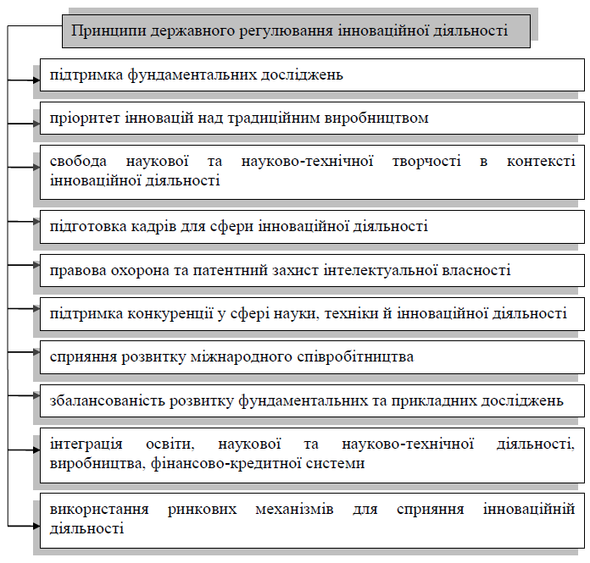

Slide 12
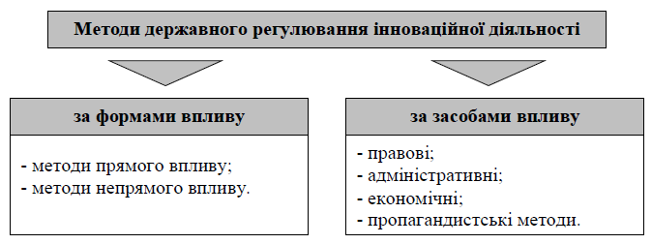

Slide 13
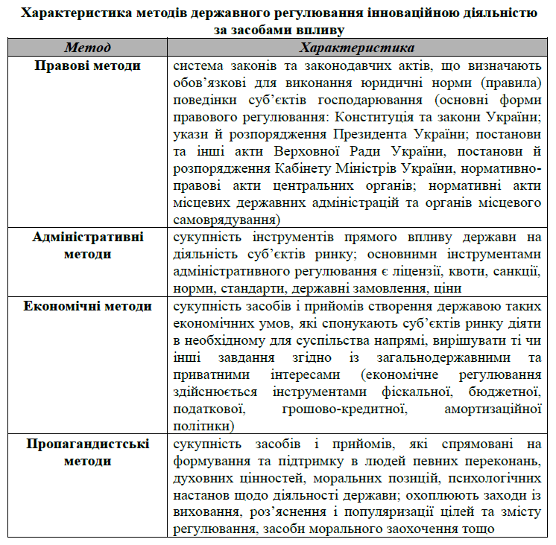

Slide 14
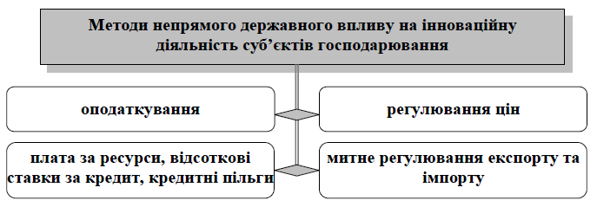

Slide 15
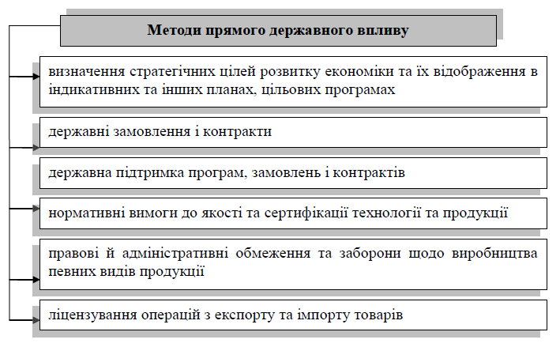

Slide 16
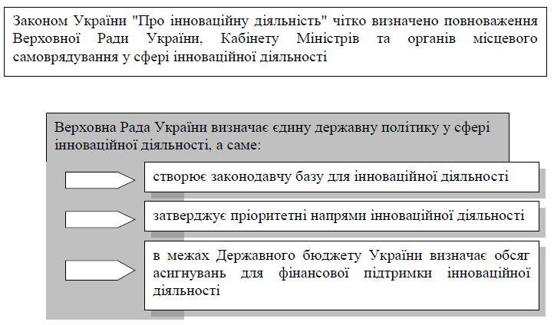

Slide 17
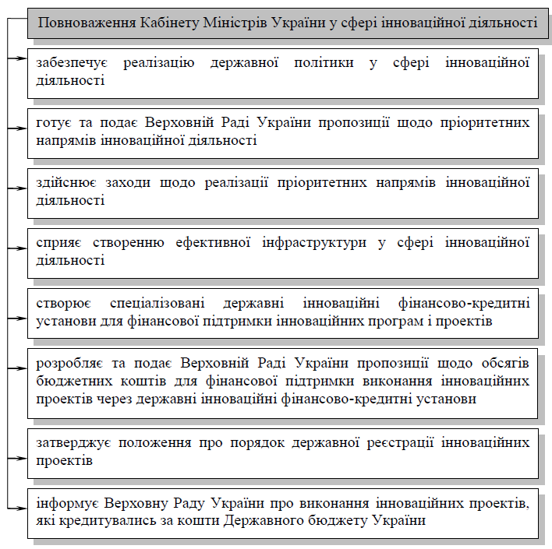

Slide 18
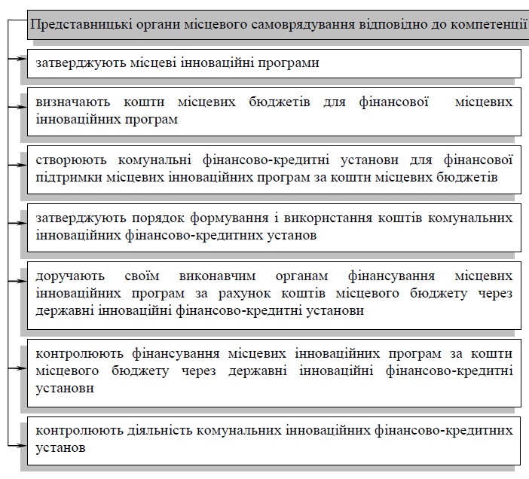

Slide 19
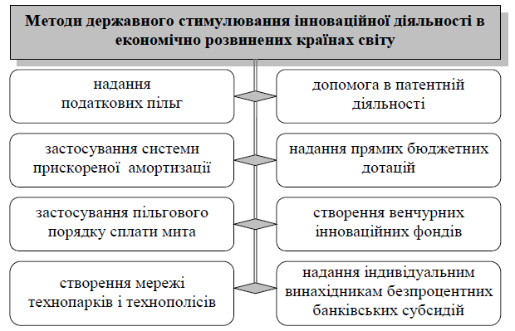

Slide 20
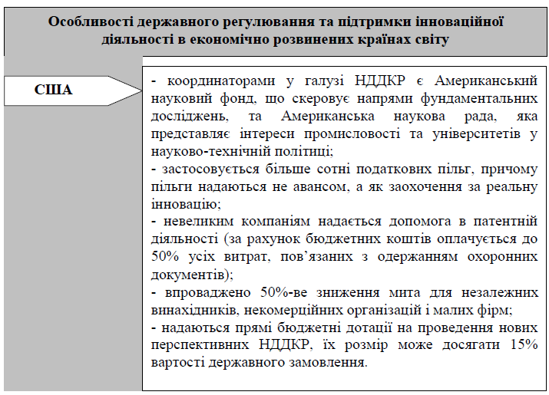

Slide 21
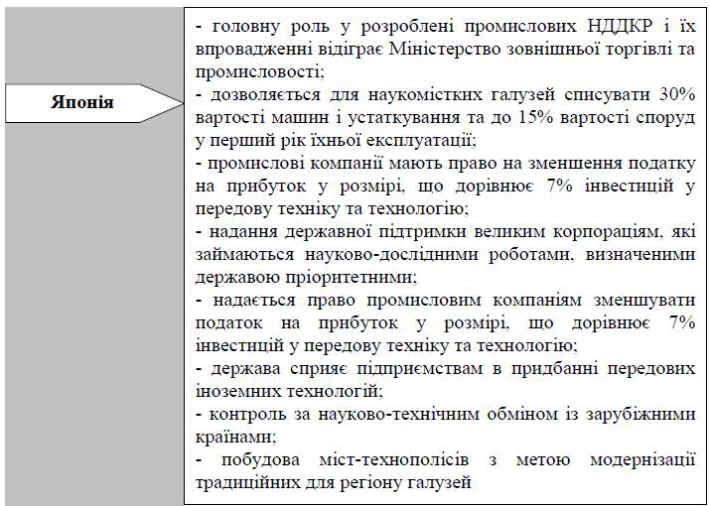

Slide 22
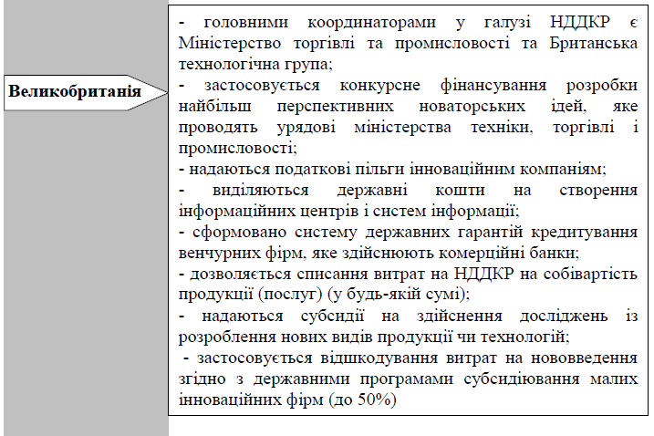

Slide 23
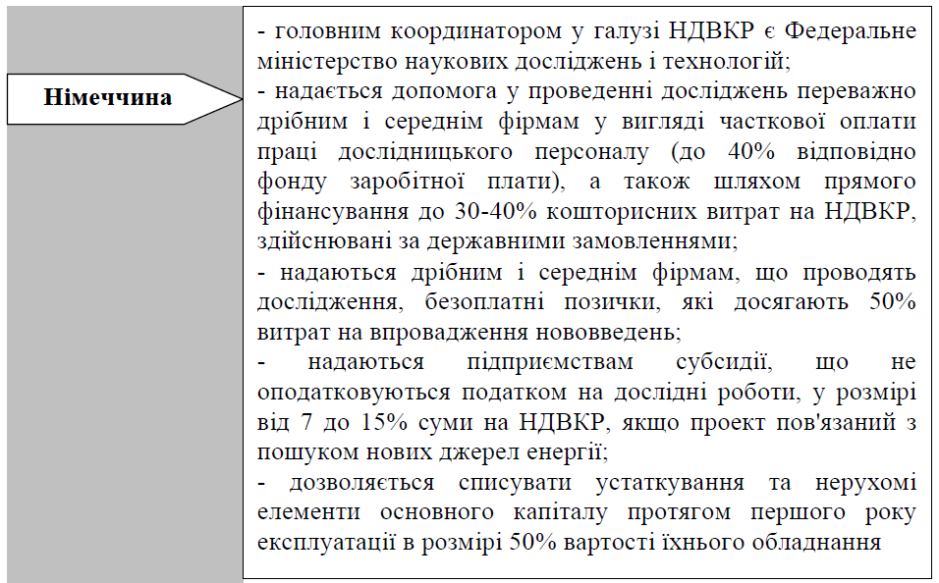

Slide 24
